Slide 1
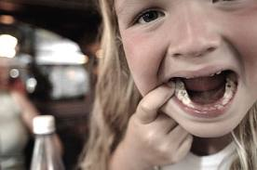
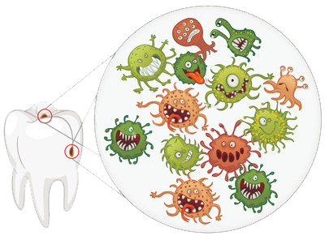
кариес
или зачем лечить молочные зубы

Slide 2
Автор: Николаева Мария Александровна
детский врач-стоматолог
ГБУЗ «Выксунская центральная районная больница»
г. Выкса
Нижегородская область
2017 год

Slide 3
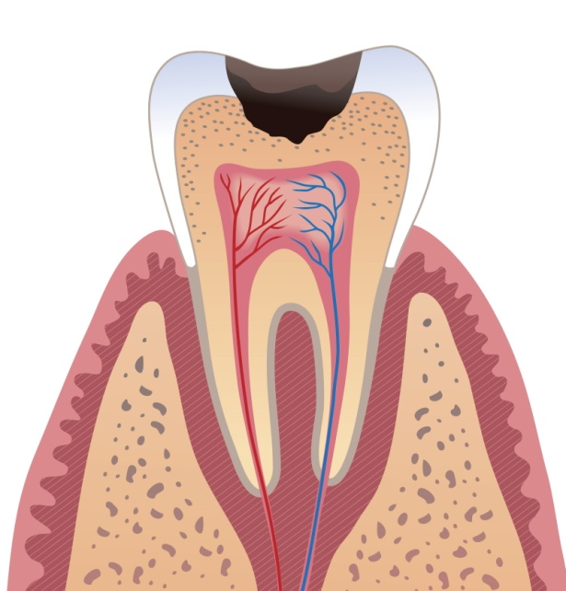
Кариес-заболевание твердых тканей зуба
Кариес – это инфекционный процесс, который вызывается определенными, так называемыми кариесогенными микроорганизмами, которые ферментируют в течение достаточно долгого времени углеводы пищи с образованием кислот в условиях низкой устойчивости эмали зубов.

Slide 4
Что влияет на развитие кариеса?
Наличие инфекционных и системных заболеваний у матери(хр.пиелонефрит, сах. диабет, ожирение 2-3ст, обострение хрон.холецистита , ОРВИ, гипертоническая болезнь, анемия, инфекционный гепатит)
Токсикоз, гестоз
Курение
Заболевания ребенка в возрасте до 1 года(ОРВИ, ОРЗ, пневмония, бронхит, кишечные инфекции, грипп, болезни крови, респираторные аллергозы)
Наследственность (ген резистентности рецессивен по отношению к гену предрасположенности)
Состояние полости рта( состав слюны, гигиена, анатомия зубов)
Характер питания(искусственное вскармливание, преобладание углеводов)

Slide 5
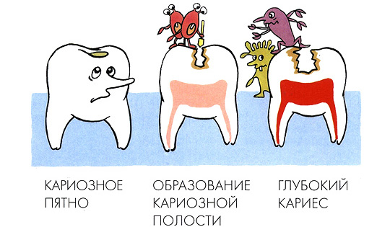
Виды кариеса
Поверхностный(кариес эмали)
Средний(кариес дентина)
Глубокий (кариес дентина, граничащего с пульпой)

Slide 7
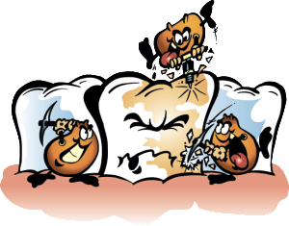
Особенности течения кариеса в детском возрасте

Slide 8
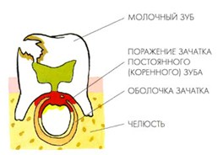
1.Быстрое развитие кариозного процесса
Эмаль тонкая
Слабая минерализация ттз
Несовершенство иммунной системы

Slide 9
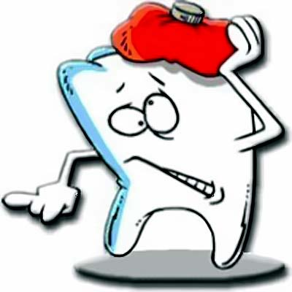
2. Безболезненное течение заболевания
3. Множественное поражение зубов6-8,а иногда и все 20 зубов
4. Неадекватная реакция организма (повышение t, головная боль, отек тканей)

Slide 10
5.Под молочными зубами в кости лежат зачатки постоянных зубов
Макет челюсти 5 летнего ребёнка
Череп 6 летнего ребёнка

Slide 11
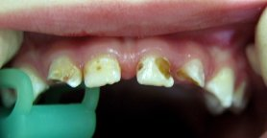
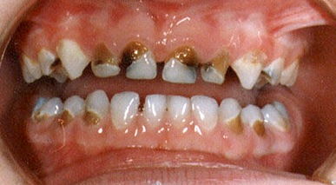
«Бутылочный кариес»
Локальная форма
Генерализованная форма

Slide 12
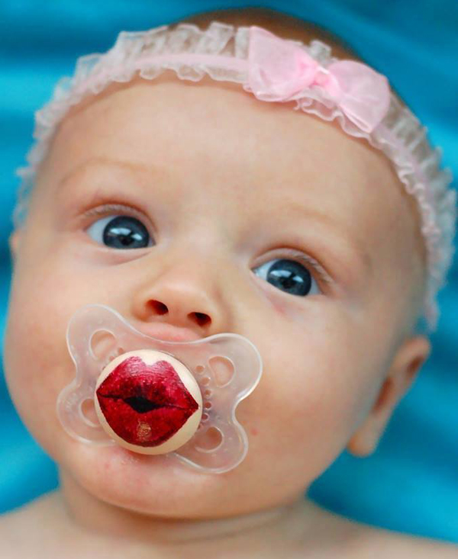
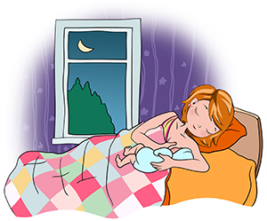
Причины возникновения

Slide 13
Причиной бутылочного кариеса считается также наследственность, однако в подавляющем большинстве случаев родители оправдывают наследственностью свою лень и нежелание чистить зубки у ребенка или приучать его делать это самостоятельно.

Slide 14
Лечить или не лечить?
Молочные зубы с кариесом у детей обязательно должны быть вылечены. Подход некоторых родителей «Все равно выпадут, нечего мучить ребенка и тратить деньги» – это преступление перед здоровьем малыша.

Slide 15
Почему надо лечить?
Нормальное прорезывание постоянных зубов и формирование прикуса в значительной мере зависит от здоровья и своевременной смены молочных зубов. Полный комплект молочных зубов формирует правильные размеры челюсти.
Кариес на молочных зубах может осложняться пульпитом и периодонтитом, из-за которых могут появляться кисты в прикорневой зоне, а также поражаться зачаток постоянного зуба.
При раннем удалении жевательных молочных зубов ребенок не будет иметь возможность нормально пережевывать пищу. В результате в желудочно-кишечный тракт будет попадать недостаточно обработанный пищевой комок, что сможет привести к нарушениям пищеварения.

Slide 16
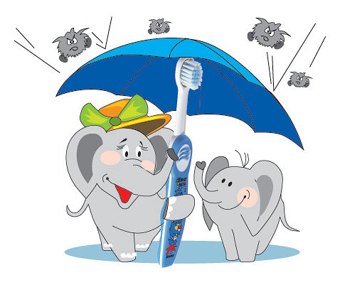
Профилактика
кариеса

Slide 17
Дородовая профилактика
Соблюдать правильный режим и характер питания: увеличить в рационе количество продуктов, содержащих кальций, ограничить потребление углеводов (сладостей, мучных изделий), особенно в промежутках между основными приемами пищи.
По согласованию с врачом применять витаминно-минеральные комплексы, направленные на профилактику дефицита полезных веществ – как для обеспечения здоровья самой женщины, так и для правильного развития зубных зачатков плода с целью повышения их устойчивости к кариесу в будущем.

Slide 18
С появлением первого зуба
салфетки

Slide 19
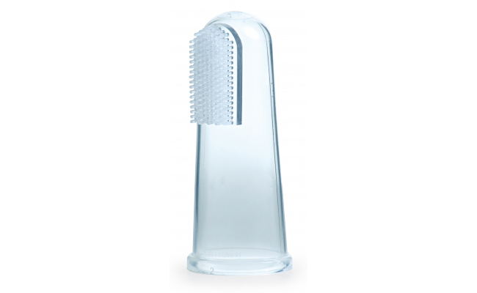
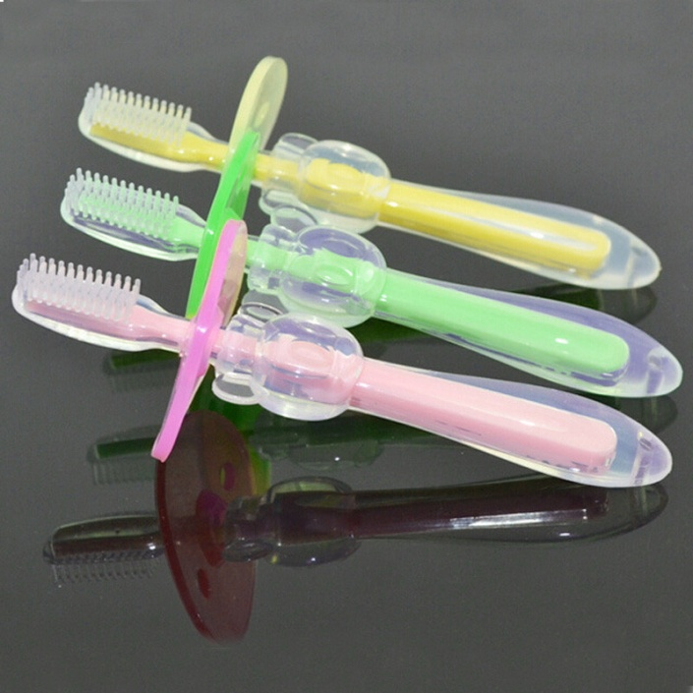
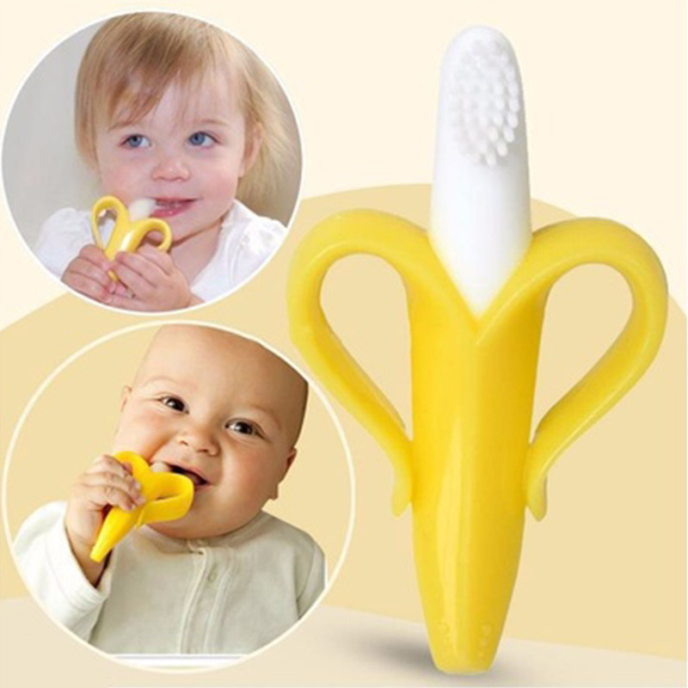
Силиконовые щеточки

Slide 20
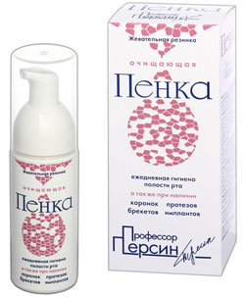
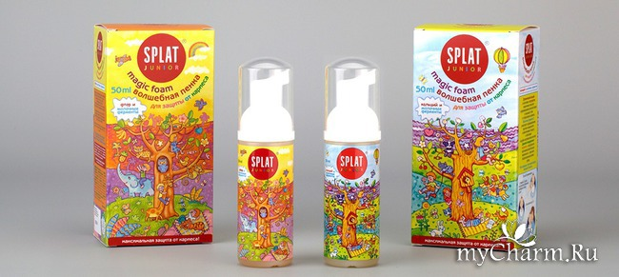
Гигиенические пенки для полости рта

Slide 21
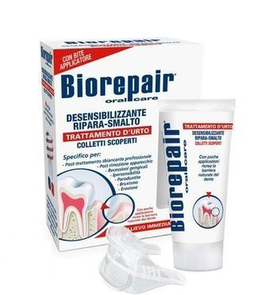
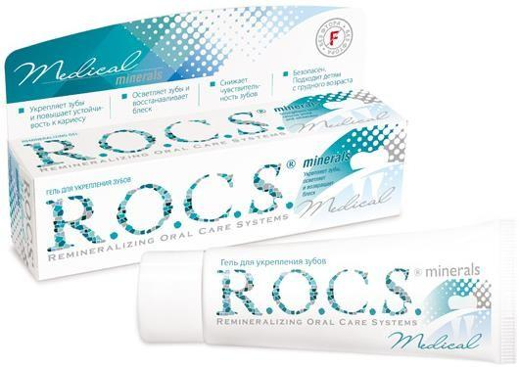
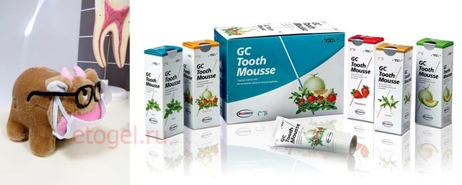
Реминерализующие гели

Slide 22
Дошкольный возраст
Своевременное начало кормления иной пищей, помимо грудного молока и искусственных смесей способствует не только профилактике кариеса, но и нормальному развитию всей зубочелюстной системы.
Ограничение потребления сладостей примерно до 3-4-летнего возраста
Употребление витаминно-минеральных комплексов и пищи богатой витаминами.
регулярное посещение детского стоматолога независимо от наличия или отсутствия жалоб
Гигиена: 2р/день, до 6-10 лет зубы ребенку чистят родители

Slide 23
Для профилактики кариеса и иных заболеваний полости рта, прежде всего, следует обеспечить достаточное количество аскорбиновой кислоты, желательно – содержащейся в продуктах питания (шиповник, чёрная смородина, болгарский перец и пр.).

Slide 24
Выбор щетки

Slide 25
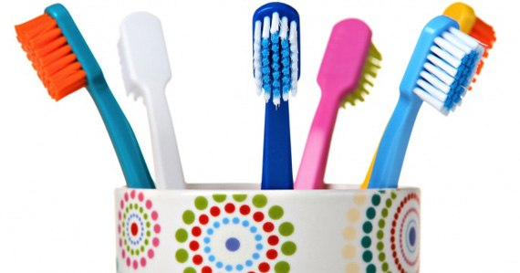
Ручка зубной щетки должна быть очень толстая, прорезиненая
Щетина должна быть искусственной и мягкой
рабочая головка не должна превышать 2 см – именно такого расстояния хватит для того чтобы при чистке зубов захватить 2 – 2,5 рядом стоящих зуба – это является золотым правилом щетки.

Slide 26
Пасты зубные
Гигиенические- служат только для очищения поверхности зубов
Лечебно-профилактические- содержат также те или иные активные (лекарственные) добавки, обеспечивающие лечебный эффект при употреблении продукта.
Детские зубные пасты тоже отличаются от взрослых. В них мало абразивных добавок, низкое содержание фторида, и есть фруктовые отдушки и вкусовые добавки.

Slide 27
Школьный возраст
Профессиональная профилактика
Самостоятельная профилактика

Slide 28
